Slide 1
8장 문자열 객체의 format 함수 활용

Slide 2


괄호 { } 안에 값을 입력하기
괄호 { } 가 하나인 경우
주의할 점 : { } 안에 공백이 들어가면 오류 발생

Slide 3

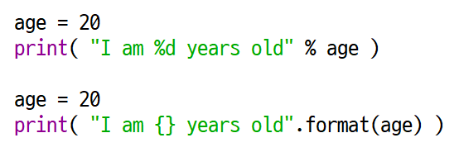

앞에서 배운 방식과 비교하기

Slide 4



괄호 { } 안에 값을 입력하기
{ } 괄호가 2개 이상인 경우
Notes:
값이 순서대로 괄호 안에 입력됨

Slide 5
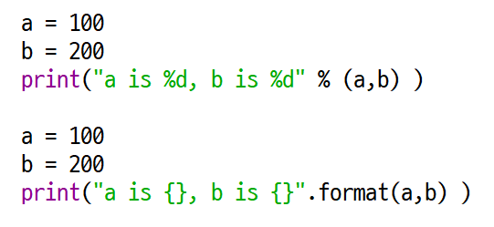
앞에서 배운 방식과 비교하기

Slide 6


{ } 괄호 안에 순서 지정하기
번호 입력

Slide 7

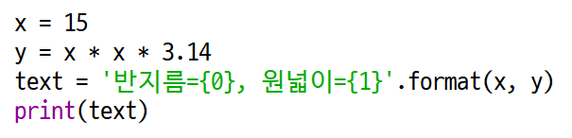

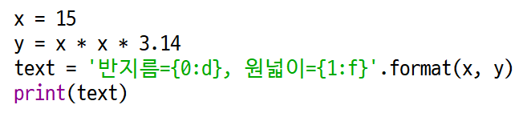
정수와 실수의 표현

Slide 8
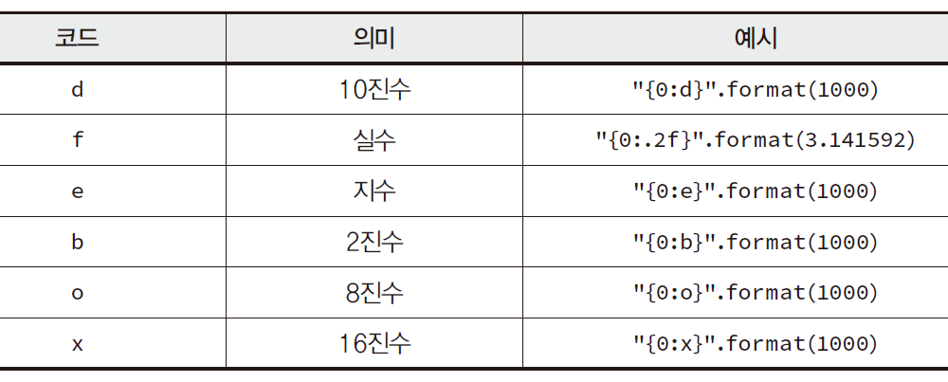
정수, 실수 등 다양한 형식코드

Slide 9

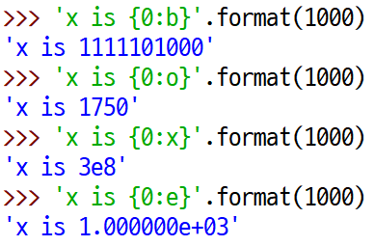
10진수, 2진수, 8진수, 16진수
맨 위 줄 코드를 복사하여 붙여넣기 한 후
b, o, x, e 등으로 수정하여 실행합니다.

Slide 10
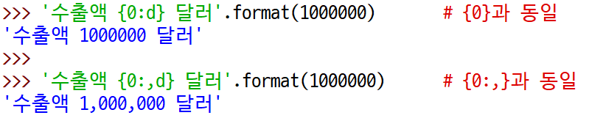
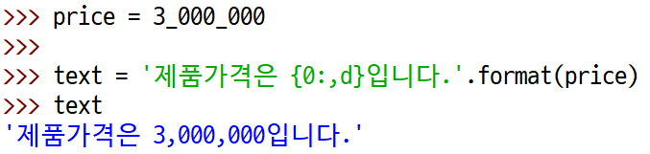
천 단위 쉼표 표현하기

Slide 11
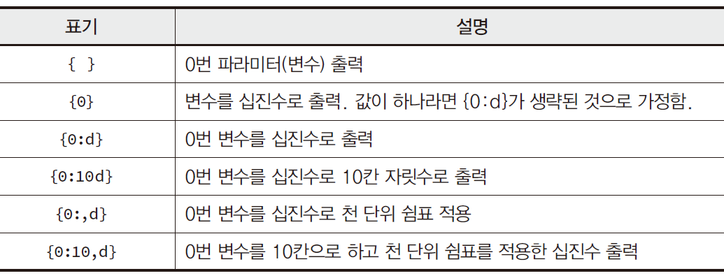
정리하기 : 정수 관련
추가 : c는 문자를 의미하고, s는 문자열을 의미함.
{0:10d}
{0:010d}
자릿수를 의미하는 숫자 앞에 0을 입력하면 빈칸을 0으로 채운다.

Slide 12
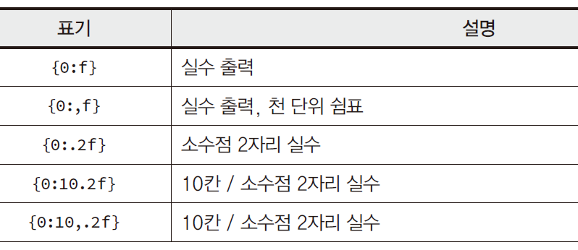
정리하기 : 실수 관련

Slide 13
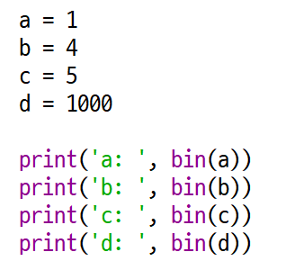
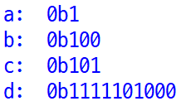
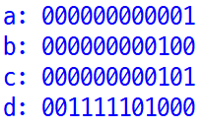
2진수 코드 편집기에서 확인하기
{0:12b}
{0:012b}
자릿수를 의미하는 숫자 앞에 0을 입력하면 빈칸을 0으로 채운다.

Slide 14
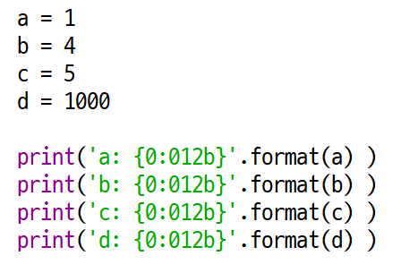
2진수 코드 편집기에서 확인하기

Slide 15

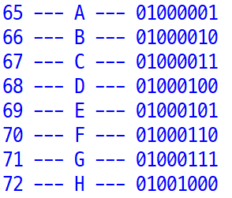
ASCII 코드 출력하기

Slide 16

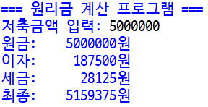
실습 (양식문자/format)
섭씨온도를 입력받아 화씨온도로 변환해 알려주는 프로그램을 작성하시오. (소수점 2자리, 화씨 = 섭씨 * (9/5) + 32)
저축액을 입력받아 1년 후의 원금, 이자, 세금, 최종금액을 출력하는 프로그램을 작성하시오.
원금 = int(input('저축금액 입력: '))
이자 = 원금 * 0.0375
세금 = 이자 * 0.15
최종 = 원금 + 이자 - 세금

Slide 17
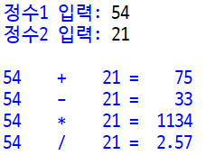
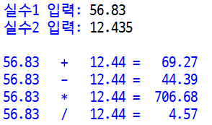
실습 (양식문자/format)
3) 두 정수를 입력받아 사칙연산 결과를 열을 맞추어 출력해주는 프로그램을 작성하시오.
4) 두 실수를 입력받아 사칙연산 결과를 열을 맞추어 출력해주는 프로그램을 작성하시오. (단, 모든 수치는 소수점 둘째 자리까지 표시하시오)

